Slide 1




DASAR-DASAR
ANIMASI
X / SMK NEGERI 1 KAMAL

Slide 2


DAFTAR BAHASAN HARI INI
Animasi 2 Dimensi
Software Animasi 2 Dimensi
Alur tahapan produksi animasi 2 Dimensi
Animasi 3 Dimensi
Software Animasi 3 Dimensi
Alur tahapan produksi animasi 3 Dimensi

Slide 3

APA ITU ANIMASI ?

Slide 4
ANIMASI
Animasi merupakan pembuatan karya secara menyeluruh dengan menggunakan komputer, termasuk pembuatan karakter, pengaturan gerakan dan kamera, serta efek khusus.
Seperti contoh untuk menggambarkan hal-hal kompleks seperti perjalanan antariksa atau proses alamiah seperti tsunami dengan jelas.
Berbagai software animasi tersedia dengan beragam kemampuan dan harga, mulai dari yang sederhana hingga kompleks, dan dari gratis hingga berharga tinggi. Software animasi dapat dikelompokkan menjadi 2D dan 3D, tergantung pada kebutuhan proyek dan keahlian penggunanya.

Slide 5
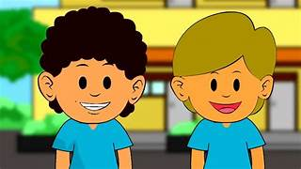








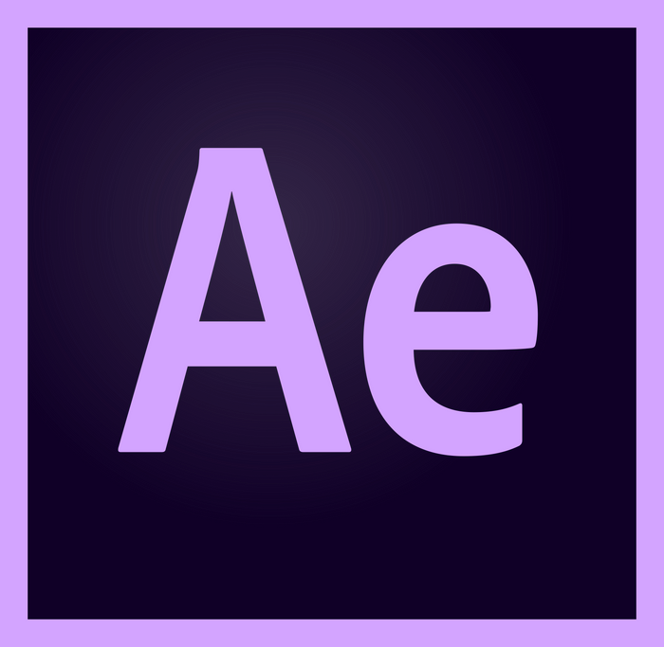
ANIMASI 2 DIMENSI
Animasi 2D adalah teknik menciptakan ilusi gerakan menggunakan gambar-gambar dua dimensi secara berurutan. Software yang digunakan untuk animasi 2 Dimensi sebagai berikut

Slide 6
ALUR PRODUKSI ANIMASI 2 DIMENSI
1. Pra Produksi
Ide/Konsep
Cerita
Perencanaan Produksi
Desain Karakter
Storyboard
Layour
Sound/Music
X-Sheet
2. Produksi
Dialog
Audio Recording dan Editing
Animasi
3. Pasca Produksi
Compositing
Effect
Musik
Editing
Mixing audio-video
Final Mixing

Slide 7
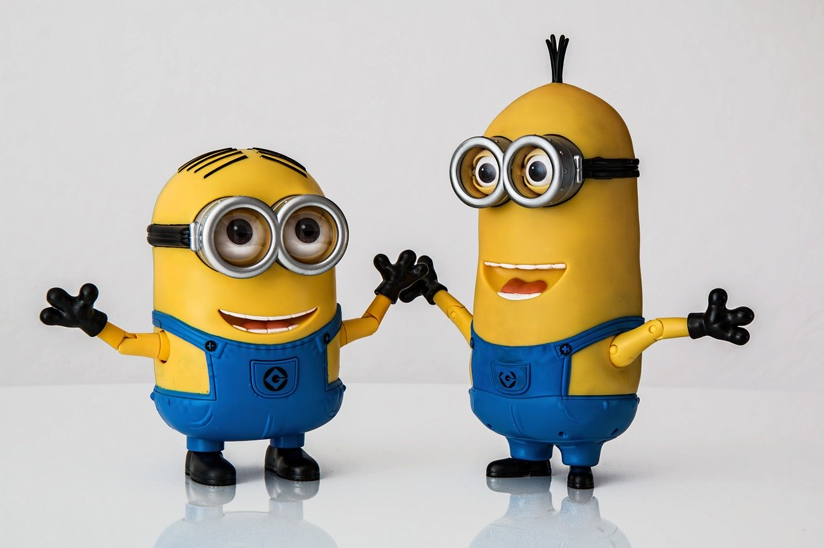
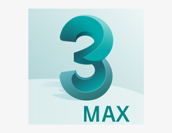

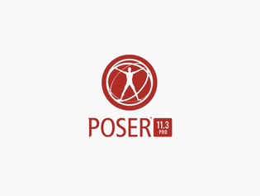




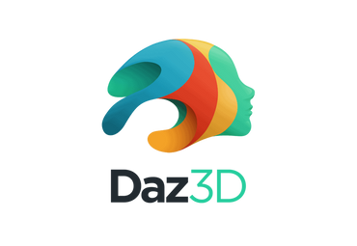
ANIMASI 3 DIMENSI
Animasi 3D adalah teknik menciptakan ilusi gerakan dalam ruang tiga dimensi menggunakan objek digital yang memiliki panjang, lebar, dan kedalaman. Software yang digunakan untuk animasi 3 Dimensi sebagai berikut

Slide 8
ALUR PRODUKSI ANIMASI 3 DIMENSI
1. Pra Produksi
Ide/ Story ide
Script
Storyboard
Animatic
Desain komponen
2. Produksi
Layout
Modeling
Texturing
Riggin/setup
Animation
3D Visual effect
Lighting
Rendering
3. Pasca Produksi
Compositing
2D visual effect
Color correction
Hasil akhir

